Slide 1
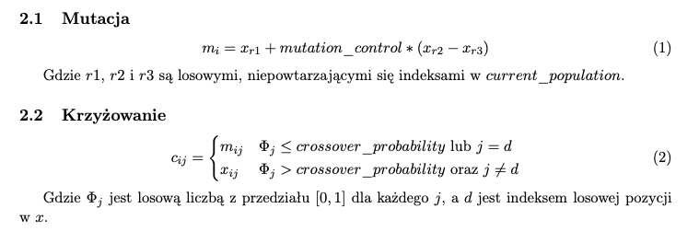
Zadanie 8.2
Ewolucja różnicowa.
Wzory.
Start
Wczytaj parametry population_size, iteration_count,
mutation_control i crossover_probability
oraz funkcję celu do minimalizacji cost_function
i badany obszar domain
current_population ← pusta lista
i ← 0
nie
i < population_size
tak
position ← losowy punkt w badanym obszarze
Dodaj position do listy current_population
i ← i + 1
new_population ← pusta tablica rozmiaru population_size
i ← 0
nie
i < iteration_count
tak
j ← 0
best_position ← pozycja z current_population o najmniejszej wartości funkcji celu
lowest_cost ← cost_function(best_position)
j < długość current_population
nie
tak
Wypisz best_position
oraz lowest_cost
x ← current_population[j]
xm ← punkt x zmutowany zgodnie ze wzorem 1.
Przeprowadź krzyżowanie punktu xm na podstawie z zgodnie ze wzorem 2.
Ogranicz współrzędne xm do badanego obszaru
Stop
nie
cost_function(xm)
< cost_function(x)
tak
new_population[j] ← x
new_population[j] ← xm
current_population ← new_population
i ← i + 1
j ← j + 1

